Slide 1
EcoBin
Федоренко Олексій Дмитрович

Slide 2
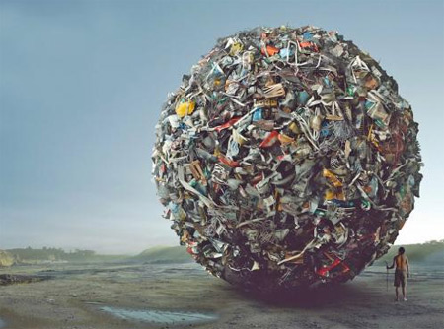
Отходы
Проблема отходов стала сегодня одной из самых важных экологических проблем, с которой столкнулось человечество.

Slide 3
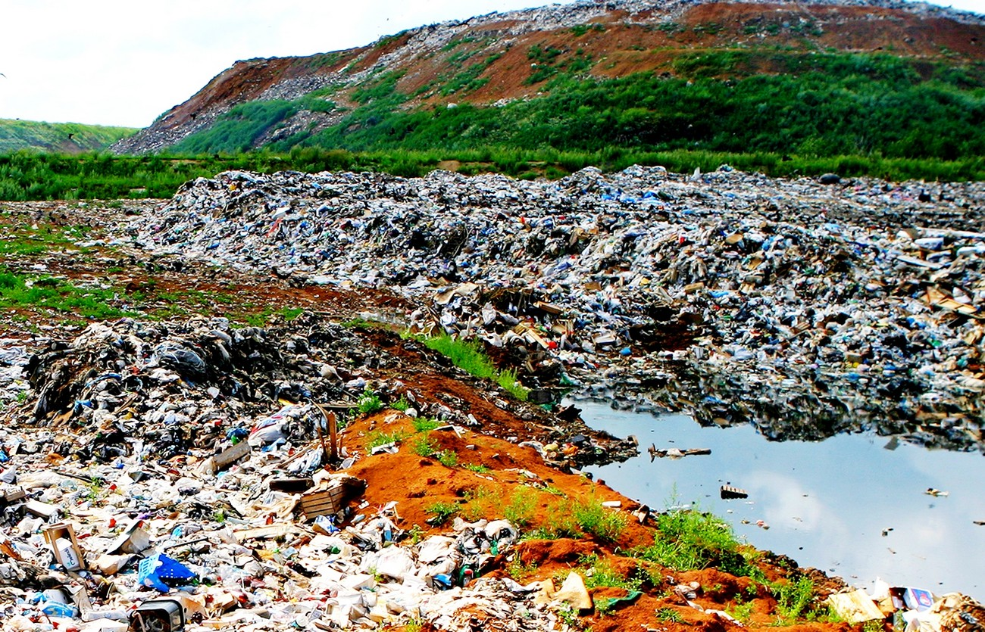
Свалки
После появления искусственных материалов, наши отходы будут оставаться на свалках десятки и сотни лет, отравляя землю, воду и воздух.

Slide 4
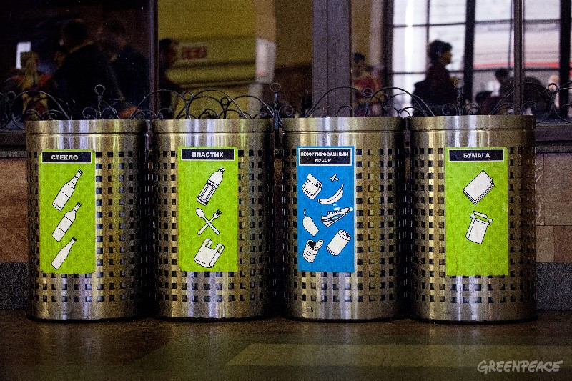
Переработка
Выходом из этой ситуации является переработка мусора, но многие люди не хотят сортировать мусор, потому что это не удобно.

Slide 5
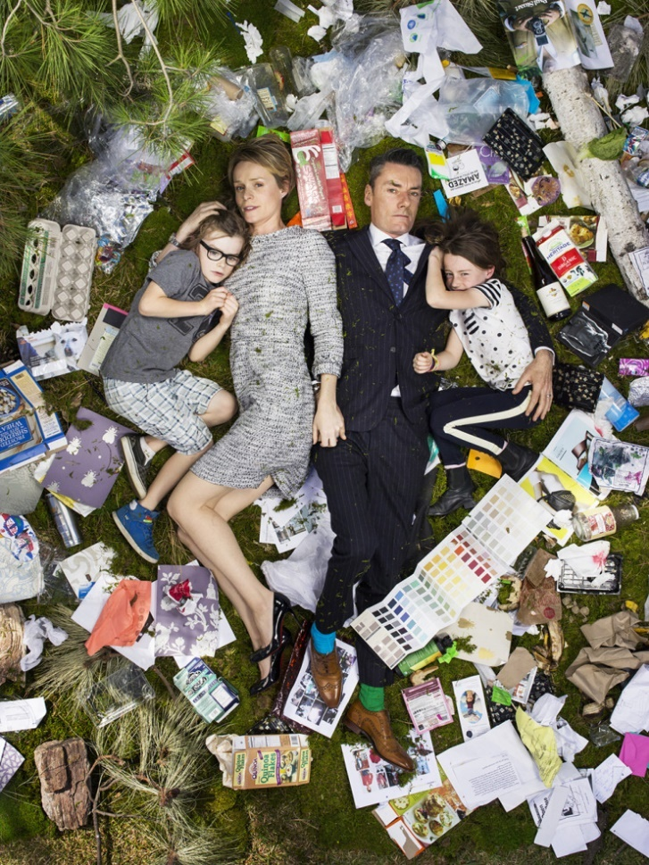
Что может один человек?
В среднем за прошлый год каждый отдельный человек произвёл 271,7 килограмма мусора.

Slide 6
Решение есть
EcoBin позволит сортировать такие виды мусора как:
Стекло
Пластик
Бумага
Остальной мусор
И все это собрано в одном, хорошо спроектированном, мусорном баке.

Slide 7
EcoBin
И все это собрано в одном, хорошо спроектированном, мусорном баке.

Slide 8
Дополнительные функции
Детектор заполненности
Авто замена мусорных пакетов
Сенсор для открытия
Подключение к Wi-fi
Управление с телефона
Встроенный пылесос

Slide 9
Преимущества EcoBin
Единственный на рынке
Решает проблему сортировки мусора
Имеет красивый дизайн
Удобен в использовании

